Slide 1

אני והסיפור שלנו
הכנה למנחה

Slide 2
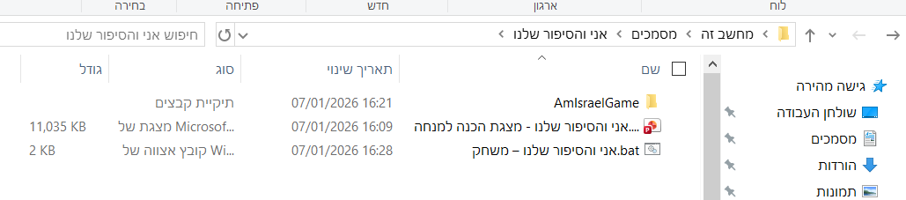
על מנת להיכנס למשחק, יש ללחוץ על הקובץ התחתון המסומן פה שימו לב !! – אין להיכנס ולשנות דברים בתיקייה העליונה, זה עלול לשבש את הקוד של המשחק שלנו

Slide 3
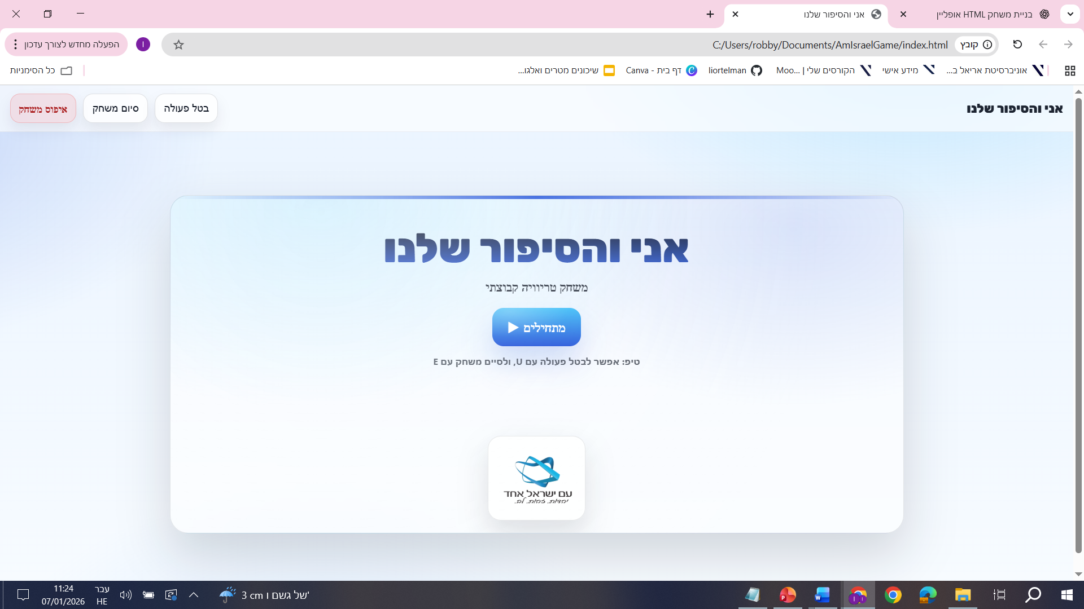
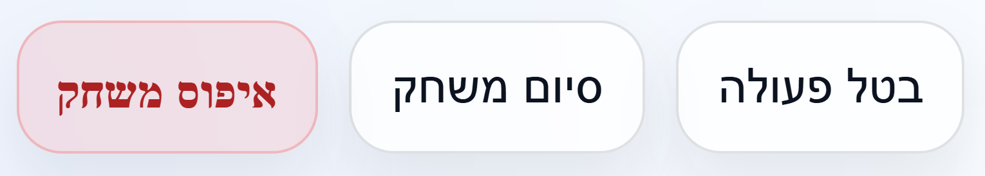
עמוד פתיחה
נפתח לאחר הלחיצה

Slide 4
כפתורי פעולות
נמצאים לכל אורך המשחק למעלה בצד שמאל
איפוס משחק
סיום משחק
בטל פעולה
איפוס משחק לגמרי וחזרה למסך הפתיחה
סיום משחק ומעבר ללוח ניקוד סופי
חזרה אחורה לפעולה האחרונה, והסרת ניקוד
שימו לב! לא ניתן לבטל פעולה זו. השתמשו בה רק כשאתם רוצים להתחיל משחק חדש
( ניתן לבצע פעולה זו גם בלחיצה על מקש E )
( ניתן לבצע פעולה זו גם בלחיצה על מקש U )

Slide 5
נלחץ על "מתחילים" כדי להגיע לדף ההוראות

Slide 6
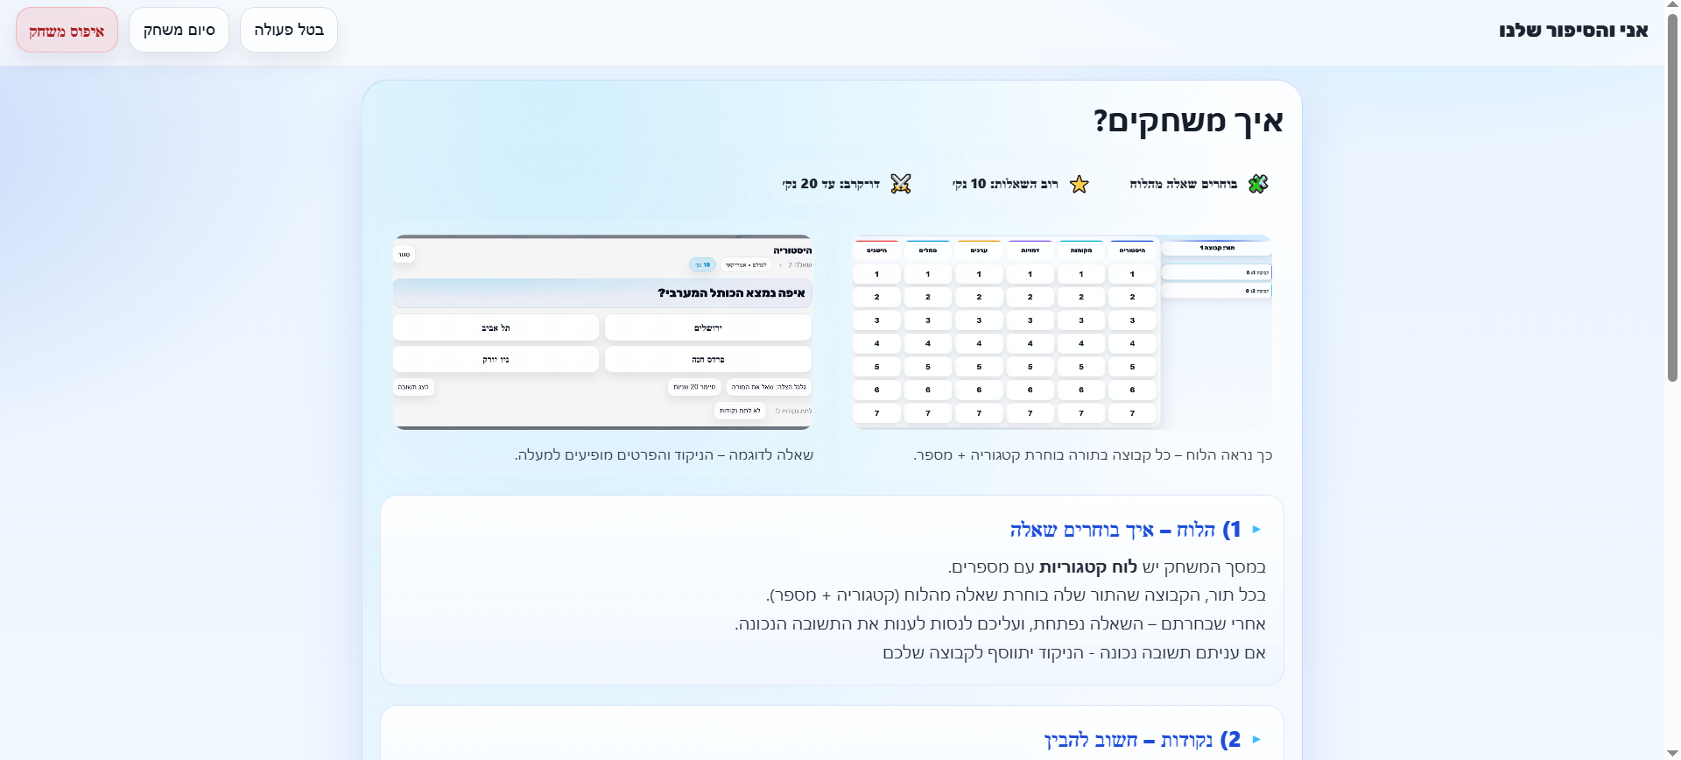
מסך הוראות
במסך זה מופיעות בקצרה הוראות המשחק עבור התלמידים. על כל הדברים נעבור פה בהמשך המצגת, אבל מומלץ גם לכם המדריכים לעבור על ההוראות כדי לראות שאתם מבינים הכל ויודעים איך לענות לתלמידים על שאלות בהתאם

Slide 7
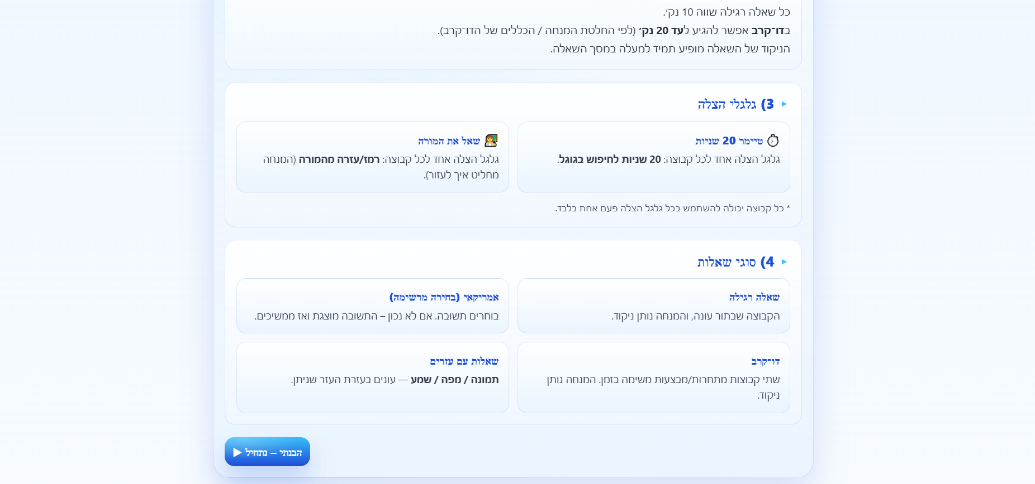
כשסיימתם לעבור על ההוראות לחצו על הכפתור בצד שמאל למטה ותעברו למסך בחירת הקבוצות

Slide 8
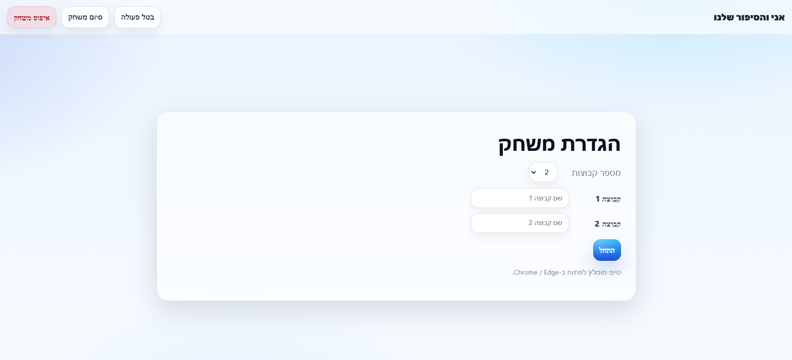
מסך הגדרת קבוצות
במסך זה תוכלו להחליט לכמה קבוצות תחלקו את הכיתה, ואם תרצו - אפשר לתת שם לכל קבוצה. אם לא תבחרו שמות, השמות יקבעו לפי ברירת המחדל (קבוצה 1, קבוצה 2, קבוצה 3) לאחר שבחרתם לחצו על "התחל" והמשחק יתחיל:)

Slide 9
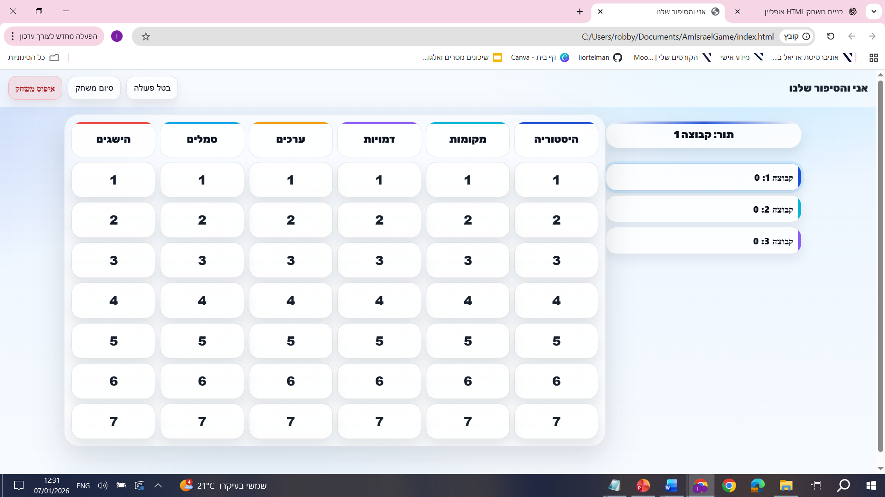
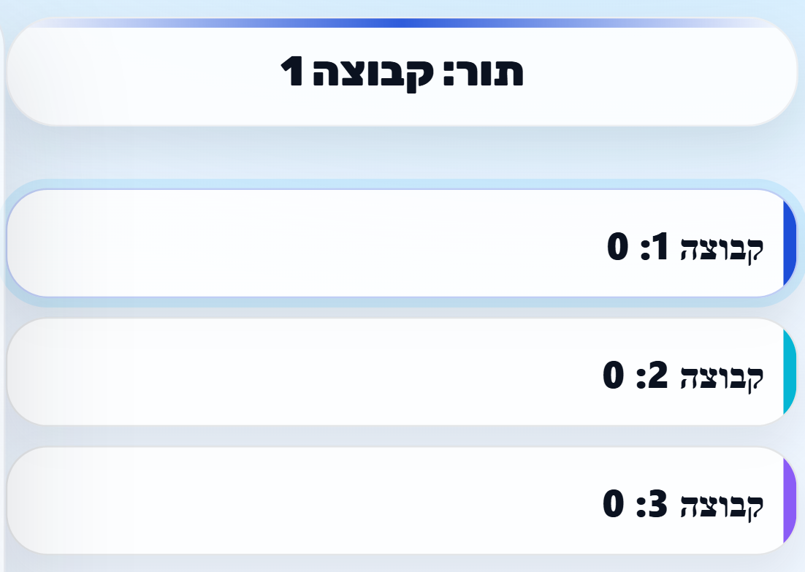
לאיזה קבוצה שייך התור עכשיו
הצבע והשם של הקבוצות, והניקוד הנוכחי של כל אחת מהקבוצות, שישתנה במהלך המשחק כמובן
מסך הלוח – לב המשחק
כאן בעצם הכל קורה. במסך מופיע לוח עם 6 קטגוריות, ו7 שאלות בכל קטגוריה.

Slide 10
בצד ימין למעלה אפשר לראות:
לאיזה קבוצה שייך התור עכשיו
הצבע והשם של הקבוצות, והניקוד הנוכחי של כל אחת מהקבוצות, שישתנה במהלך המשחק כמובן

Slide 11
הלוח עצמו
על כל קבוצה לבחור בתורה קטגוריה ומספר עליכם ללחוץ על המספר שהקבוצה בחרה, ותופיע השאלה בנושא

Slide 12
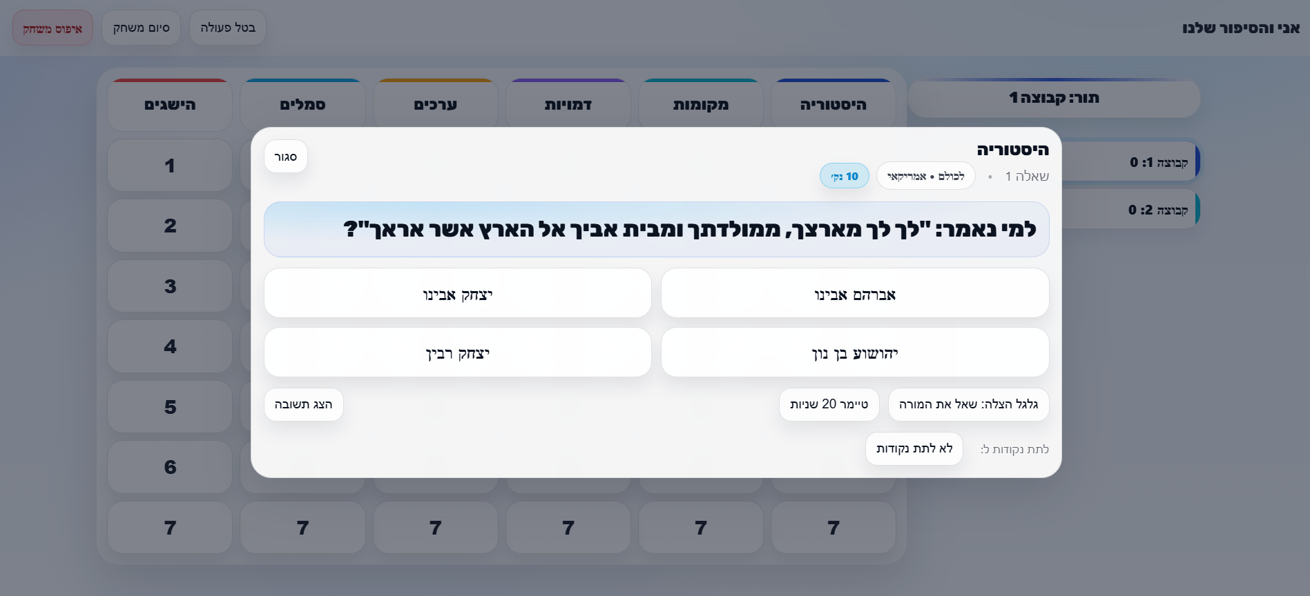
שאלה לדוגמה – שאלה רגילה, אמריקאית
כעת כשהשאלה מוצגת בפני הכיתה, יש להם אפשרות לענות בלחיצה על התשובה שחושבים שהיא הנכונה, או להיעזר באחד מגלגלי ההצלה

Slide 13
למעלה מופיעים - הקטגוריה, מספר השאלה, סוג השאלה וכמות הניקוד שאפשר לקבל עליה

Slide 14
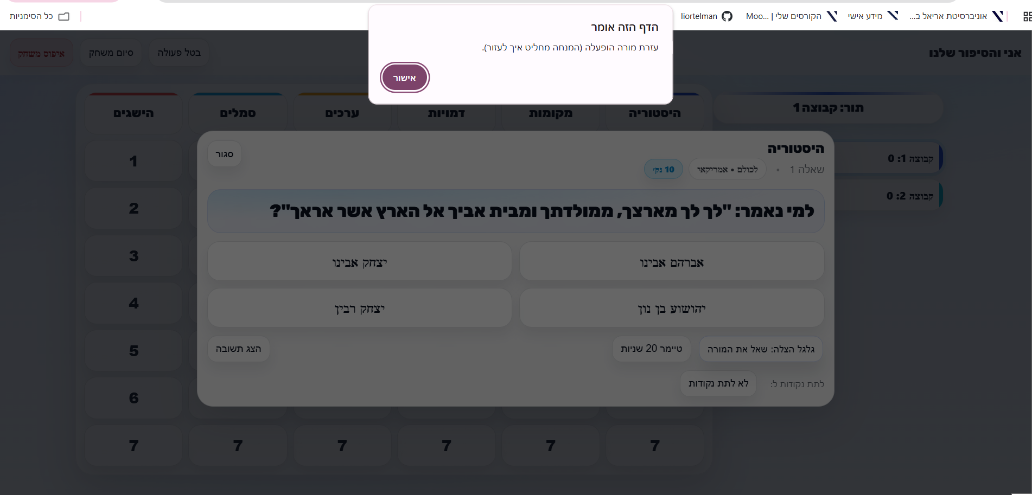
גלגל הצלה – שאל את המורה
לכל קבוצה יש שימוש אחד בלבד בגלגל זה, ניתן לשימוש רק בשאלות רגילות

Slide 15
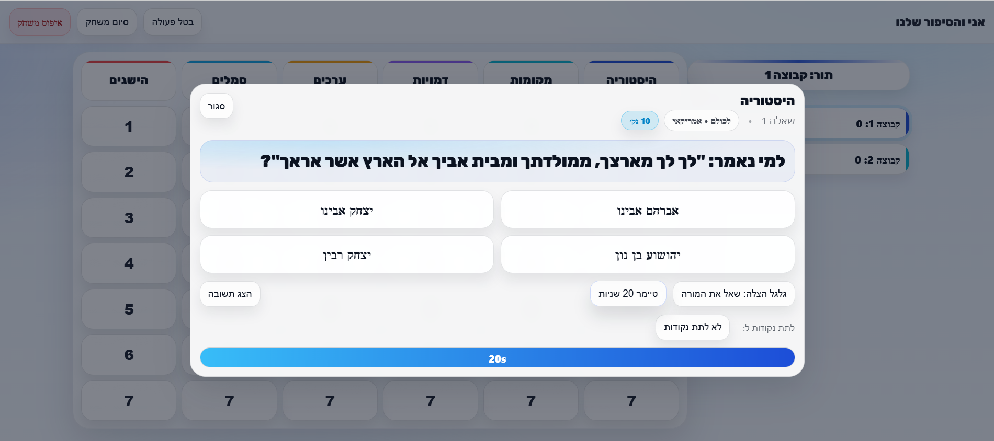
גלגל הצלה – גגל בגוגל 20 שניות
כשהתלמיד מוכן עם הגוגל, עליכם ללחוץ על "טיימר 20 שניות", ויפתח למטה טיימר הסופר לאחור. בסיום 20 השניות, על התלמידים להפסיק לגלול ולתת תשובה. לכל קבוצה יש שימוש אחד בלבד בגלגל זה, ניתן לשימוש רק בשאלות רגילות

Slide 16
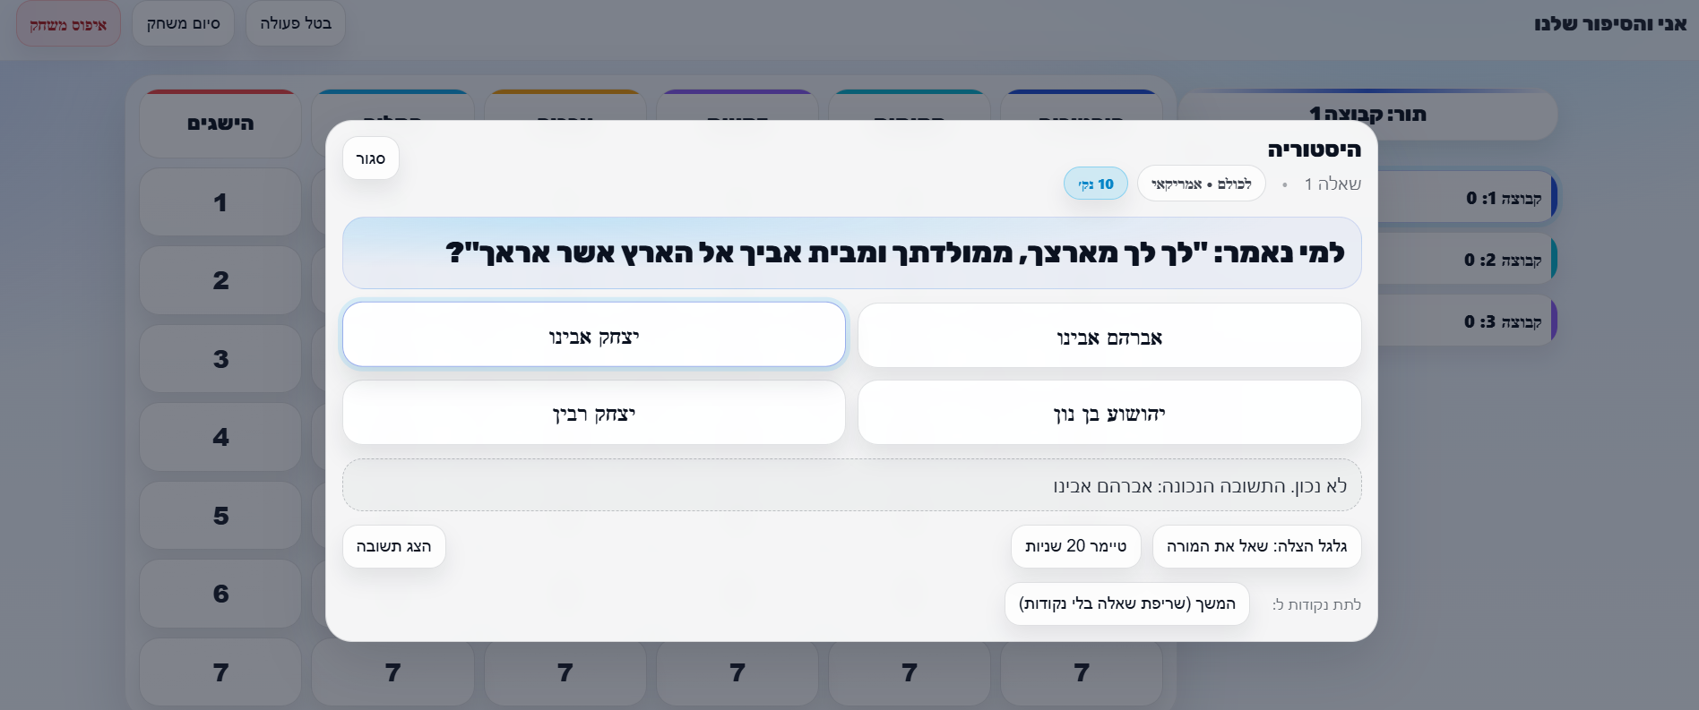
מענה שגוי על השאלה
אם התלמידים ענו תשובה לא נכונה, תקפוץ הודעה שתגיד שזו התשובה הלא נכונה. זה קורה על מנת שגם אם לא ידעו - התלמידים ילמדו משהו חדש פה לדוגמה, התלמידים בחרו בתשובה יצחק אבינו

Slide 17
מענה שגוי על השאלה – מה עושים
במקרה כזה עליכם ללחוץ על "המשך" למטה, השאלה תיעלם לבחירה בלוח והקבוצה לא תקבל את הנקודות.

Slide 18
מענה נכון על השאלה
לעומת זאת אם התלמידים ענו נכון על השאלה ולחצו על אברהם אבינו, השאלה תיסגר והניקוד יתווסף אוטומטית לקבוצה שהגיע התור שלה.

Slide 19
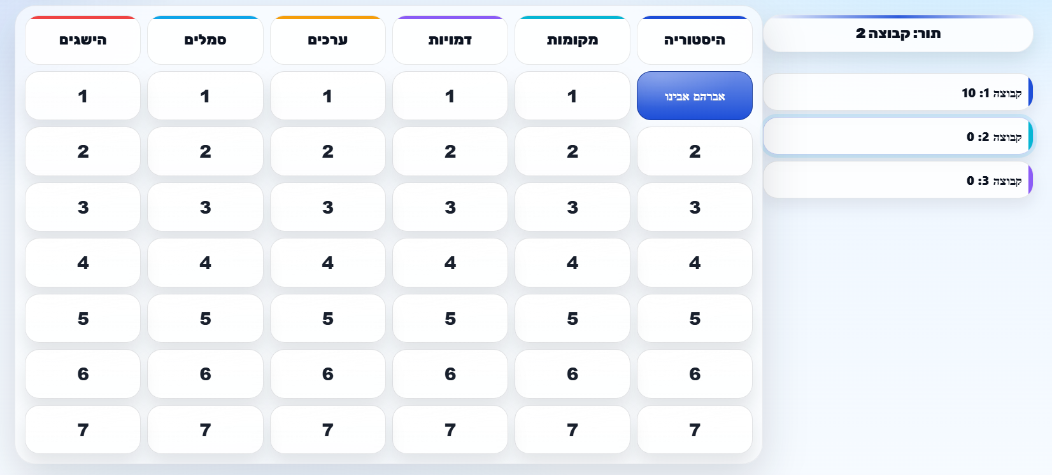
מענה נכון על השאלה
כך זה נראה. אפשר לראות שקבוצה 1 קיבלה 10 נקודות על השאלה, והתשובה בלוח מסומנת בצבע הקבוצה – כחול. בשלב זה התור עבר לקבוצה 2.

Slide 20
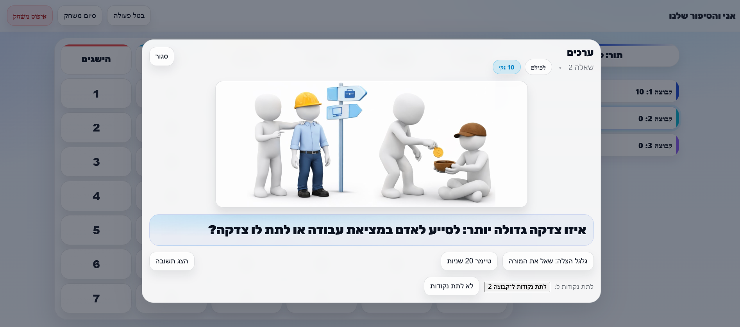
שאלה לדוגמה – שאלה רגילה, שאלה פתוחה
גם כאן כשהשאלה מוצגת בפני הכיתה, הם יכולים לענות את התשובה או להיעזר באחד מגלגלי ההצלה.

Slide 21
שאלה לדוגמה – שאלה רגילה, שאלה פתוחה
כאן לעומת זאת לאחר המענה, הבחירה היא שלכם האם הם צדקו או לא, ועליכם ללחוץ למטה האם לתת נקודות לקבוצה או לא לתת נקודות אם אתם לא זוכרים את התשובה, או שאתם רוצים שהתלמידים יגלו על הלוח אם הם צדקו- לחצו על הצג תשובה

Slide 22
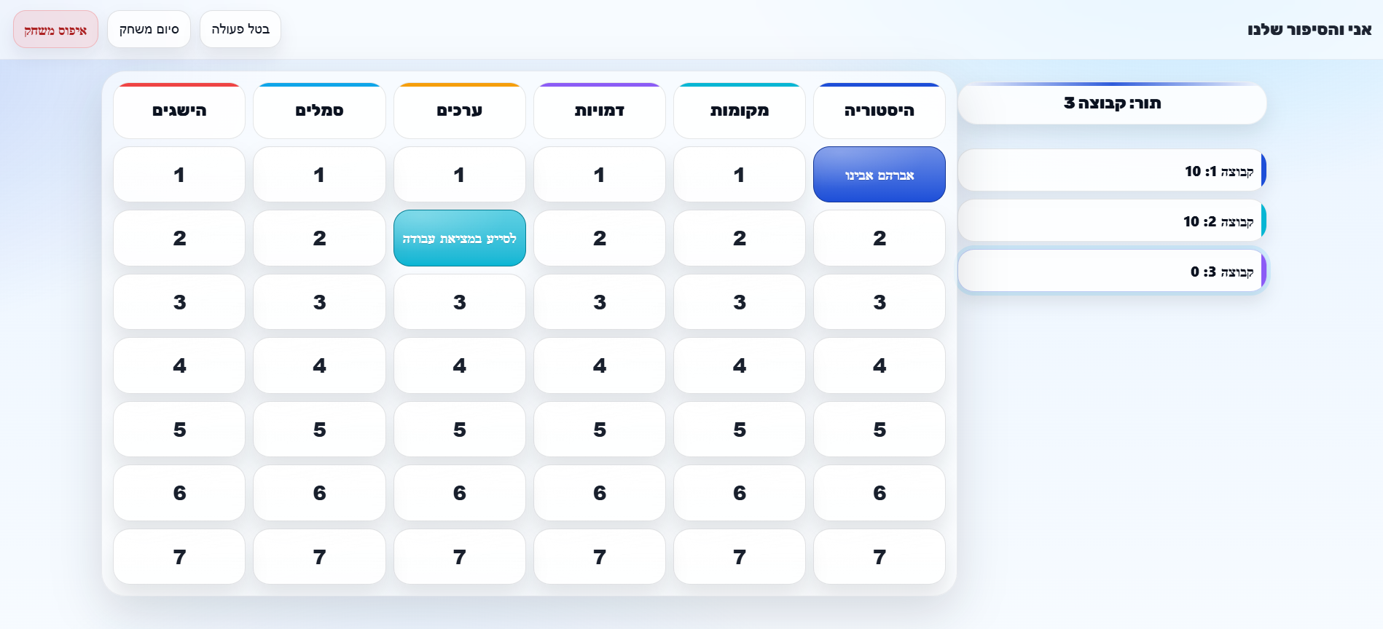
מענה נכון על השאלה
גם כאן הניקוד יתווסף בצד ימין והצבע על הלוח יצבע בצבע הקבוצה

Slide 23
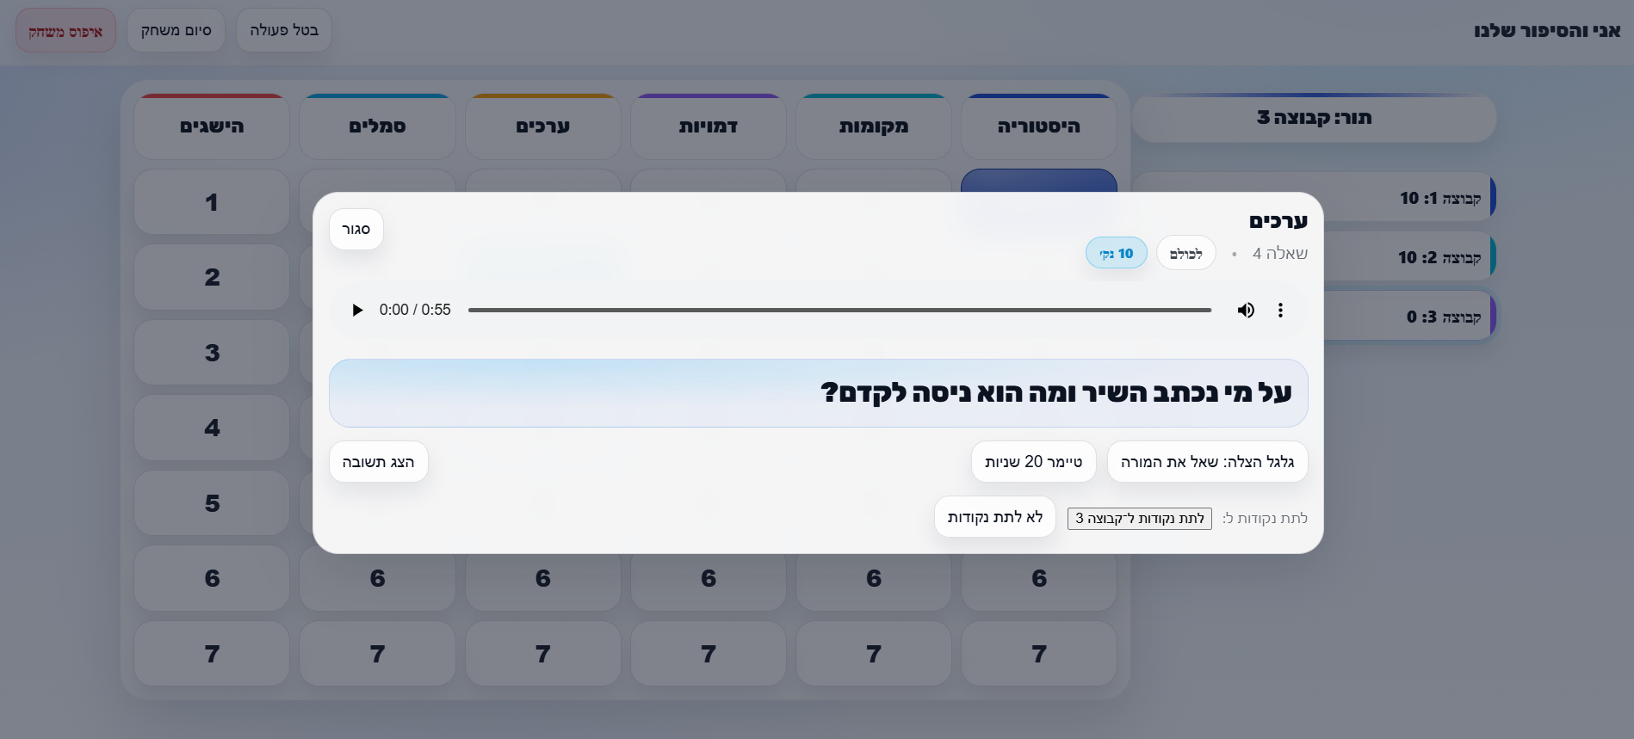
שאלה לדוגמה – שאלה רגילה, שאלה פתוחה עם שמע
שאלה זו לדוגמה, עובדת בדיוק כמו שאלה פתוחה רגילה, רק שכאן עליכם להפעיל בצד את השמע, ולפיו התלמידים עונים על השאלה.

Slide 24
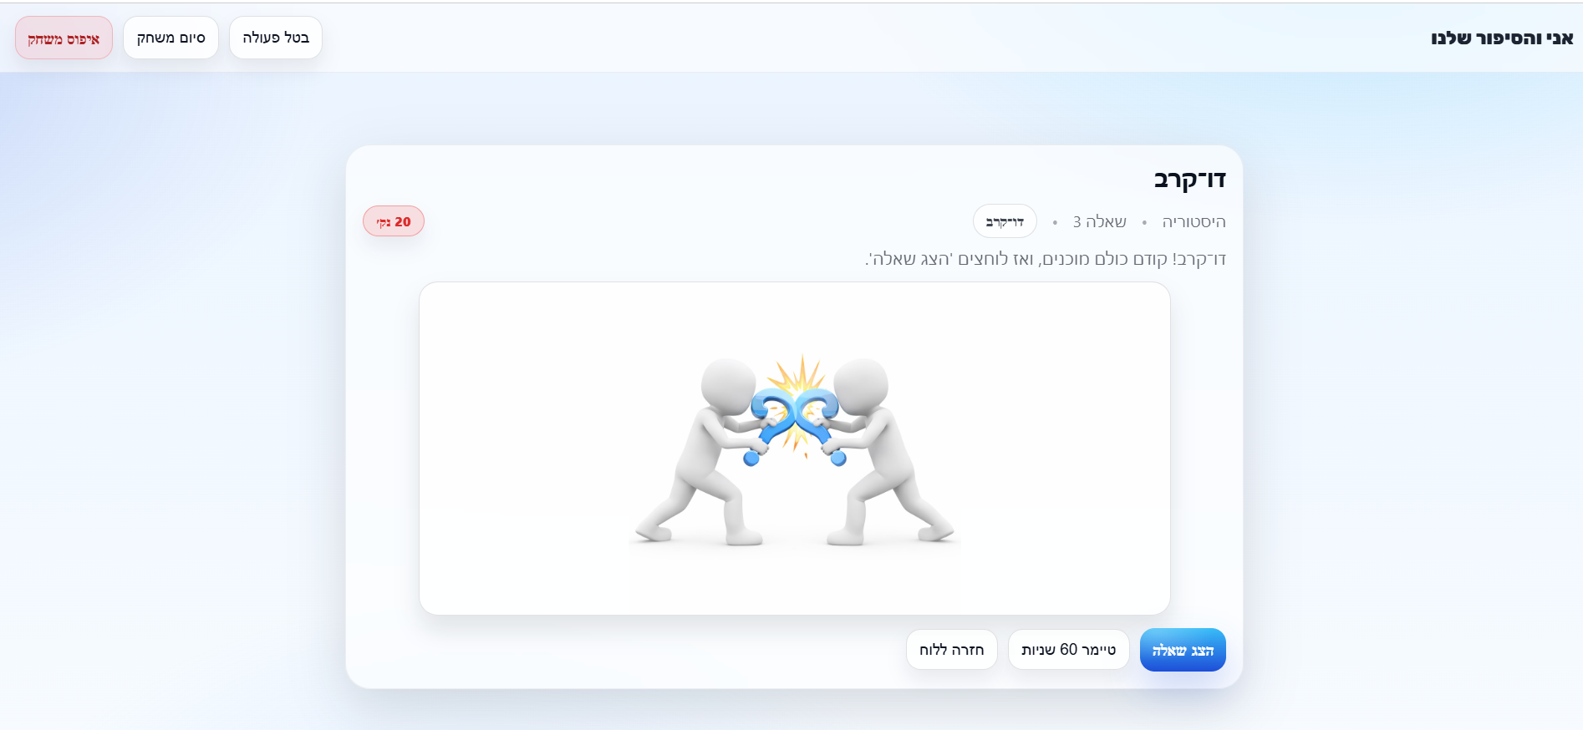
שאלת דו - קרב
ברגע שהתלמידים לוחצים על שאלה מסוג "דו-קרב" נפתח המסך הנוכחי. ברגע שכל הקבוצות ב"היכון" , אפשר ללחוץ על הצג שאלה. שימו לב – לרוב בשאלות דו – קרב צריך עזרים. לכן ברגע שיש שאלה כזו, תדאגו לשים לב שלכל קבוצה כבר יש דף ועט

Slide 25
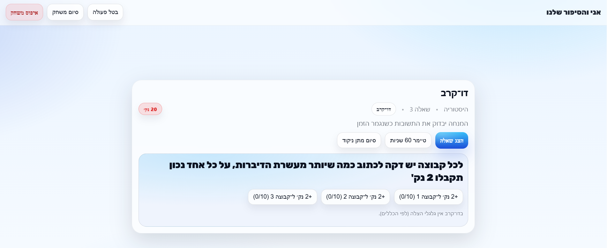
שאלת דו - קרב
ברגע שאמרתם "שלוש ארבע ו-" והשאלה התחילה, לחצו על כפתור "טיימר 60 שניות" והזמן יתחיל לרדת על המסך. (ניתן ללחוץ שוב אם תרצו להתחיל את הספירה מחדש) בסוף, כשאספתם את הדפים מכולם, תצטרכו לעבור עליהם ולתת לכל קבוצה ניקוד בהתאם לכמות התשובות הנכונות שלה (על כל לחיצה הם יקבלו ניקוד על תשובה נכונה)

Slide 26
שאלת דו - קרב
כשסיימתם לתת את הניקוד למטה, לחצו על "סיום מתן ניקוד" והניקוד המעודכן יופיע בלוח

Slide 27
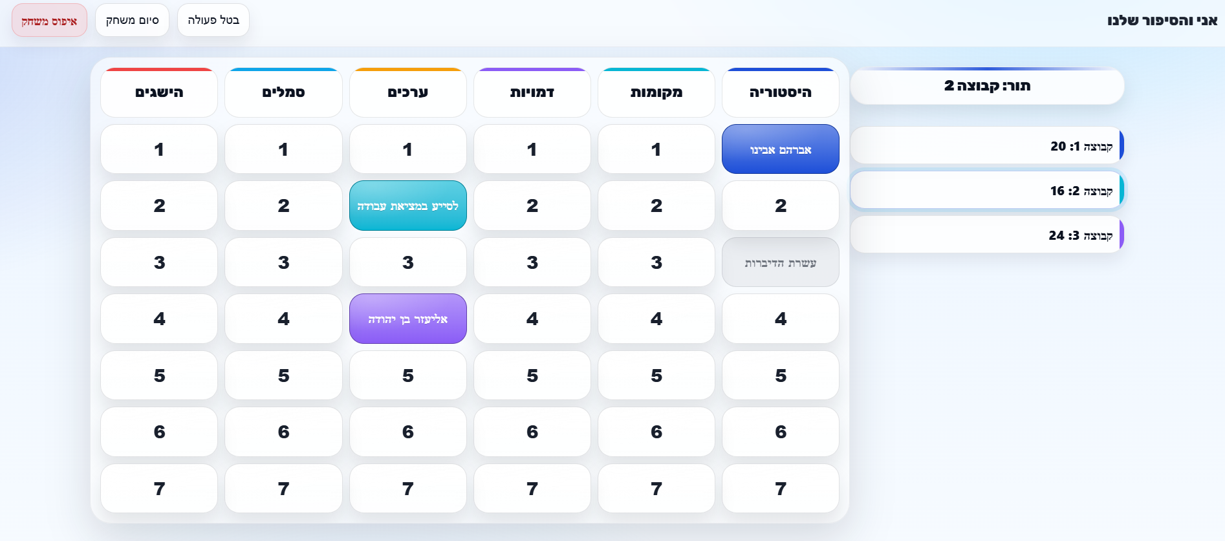
שימו לב שבסוג שאלות כזה המשבצת תיצבע באפור, כיוון שכל אחת מהקבוצות מקבלת ניקוד ולכן אף אחת לא מקבלת צביעה בלוח כך גם בשאלות שהתלמידים טעו בהן.

Slide 28
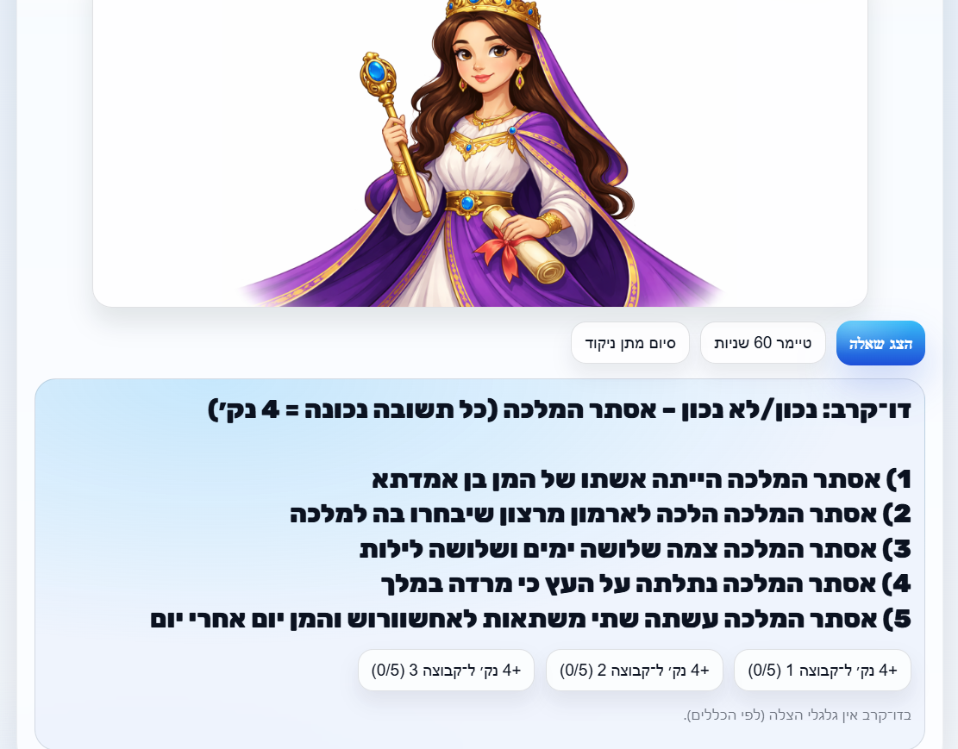
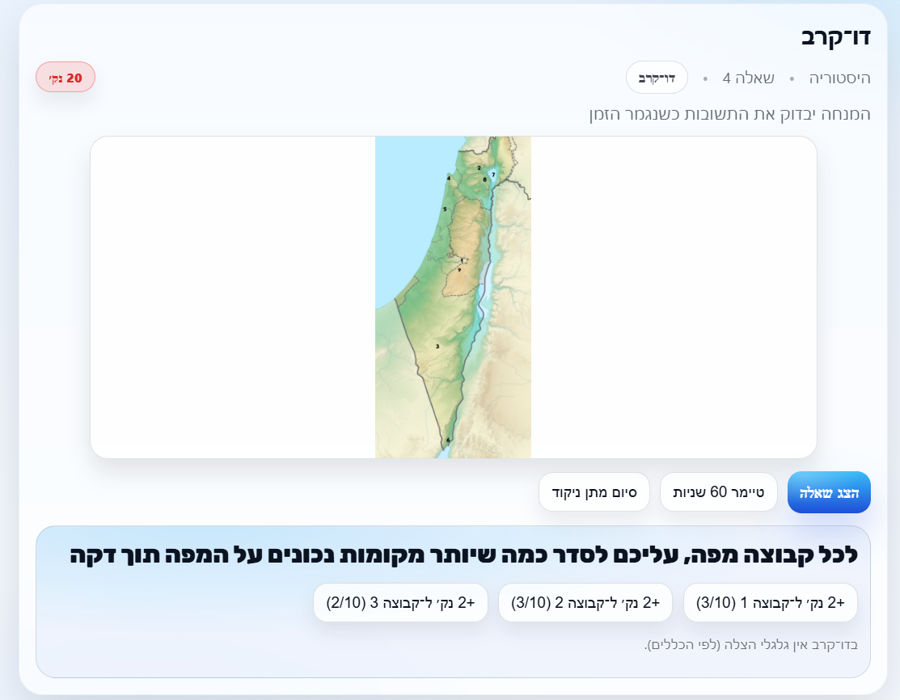
שאלות דו – קרב עם עזרים
בשאלות האלו לדוגמה, כל קבוצה תצטרך לקבל מפה או 2 כרטיסיות, ולכן צריך להיערך מראש עם העזרים לדו-קרב (3 מפות, 6 כרטיסיות "נכון-לא נכון", ודפים לבנים ריקים)

Slide 29
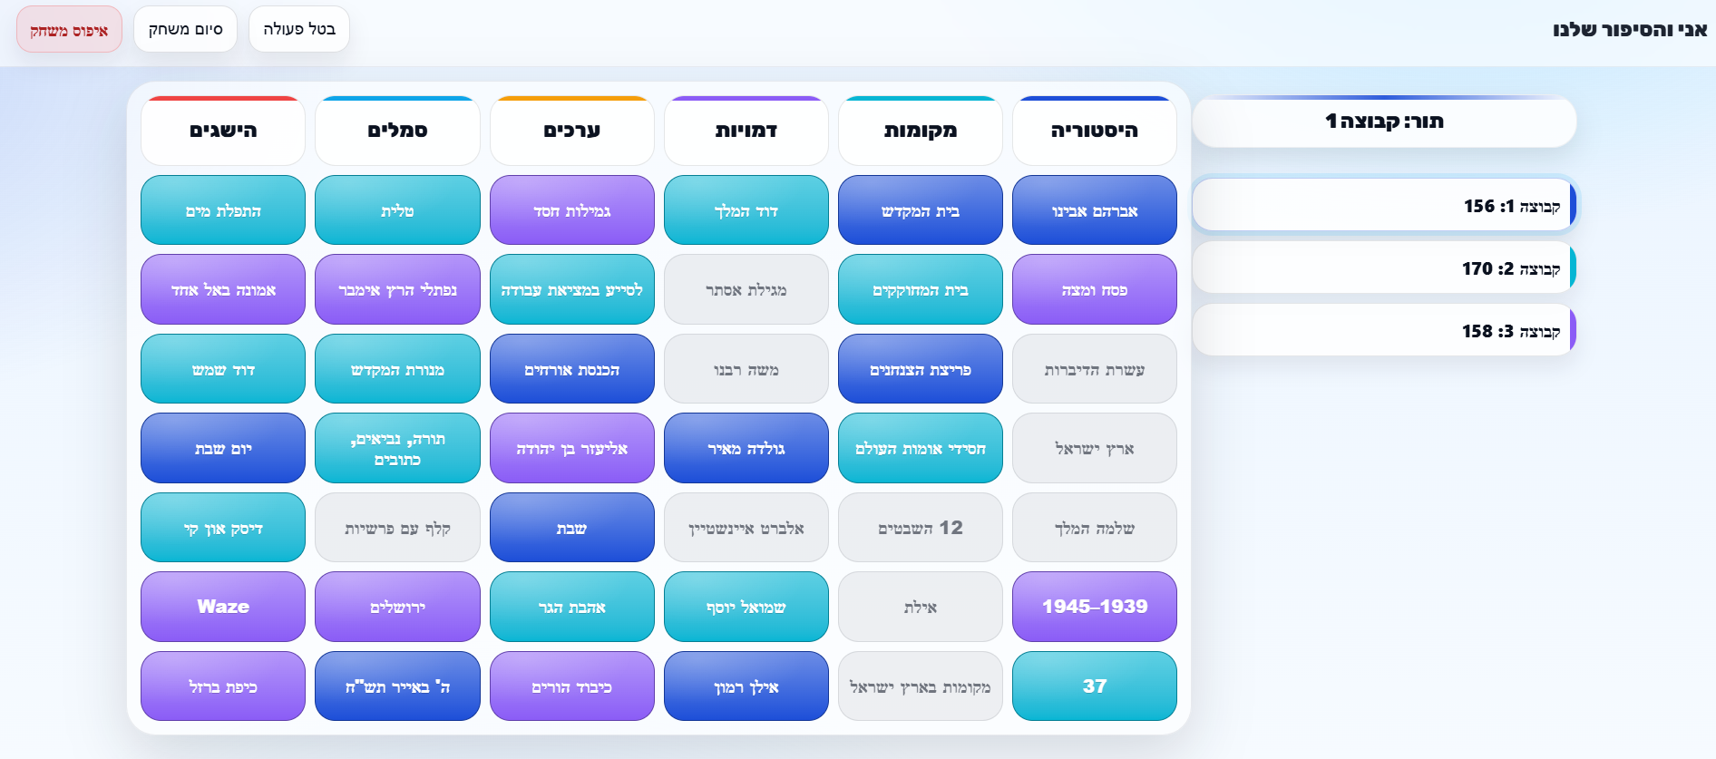
כך נראה לוח טיפוסי בסוף משחק שצדקו בו ברוב התשובות (ככל שיש יותר טעויות – ככה יהיו יותר משבצות אפורות) בשלב בו סיימנו את המשחק אפשר ללחוץ על "סיום משחק" ולעבור ללוח התוצאות

Slide 30
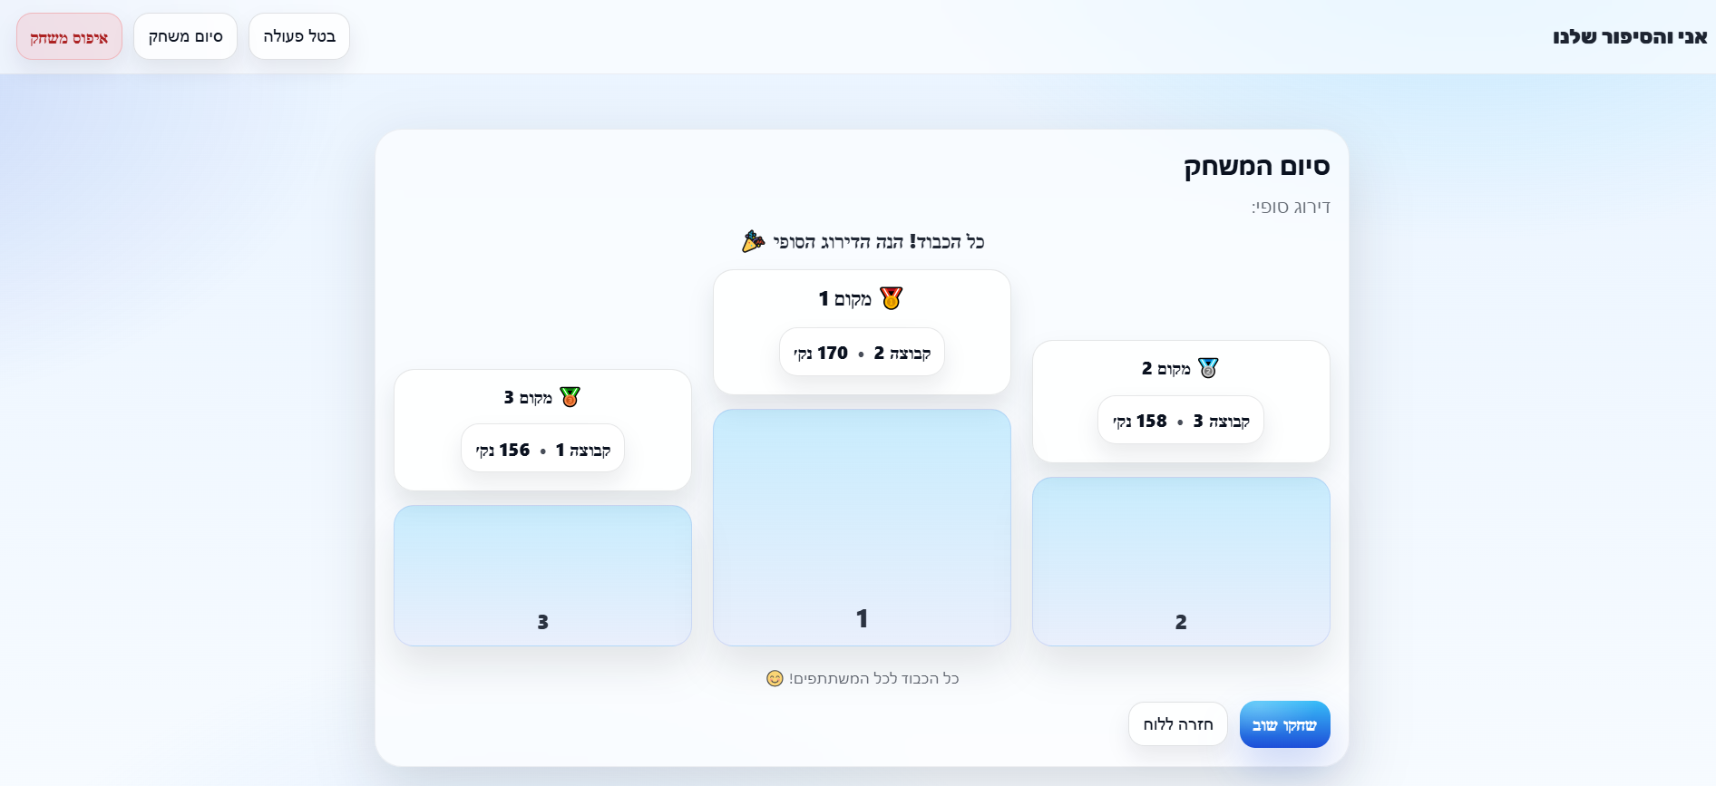
וזהו, כאן מופיע ניקוד הקבוצות. ניתן ללחוץ על "איפוס משחק" בשלב הסיום.
מומלץ מאוד להיכנס ולנסות לענות על כל השאלות בעצמכם, כדי שתכירו את הכל לפני המשחק. בהצלחה☺

